Slide 1
QG每周汇报
汇报人：邹欣潼

Slide 2
目录
·Pytorch基本操作
·CNN与MaxPool
·CNN几个变种
·RNN
·LSTM
·Attention与
Transformer

Slide 3
Pytorch基本操作

Slide 4
PyTorch 是一个深度学习框架，主要用于构建和训练神经网络模型，特别是在计算机视觉和自然语言处理领域。
常见API：
DataLoader 是 PyTorch 数据加载工具，用于从数据集中批量加载数据，处理复杂的数据预处理操作。
Compose 是 torchvision.transforms 中的一个工具，用于将多个数据转换操作组合成一个。通常用于图像数据的预处理，如缩放、裁剪、归一化等。
backward 是 PyTorch 中的一个方法，用于计算张量的梯度。通过在计算图上执行反向传播算法，backward 方法计算损失相对于模型参数的梯度。
Sequential 是一个容器，用于按顺序定义模型的各个层。

Slide 5
nn.CrossEntropyLoss 是 PyTorch 中用于多分类任务的损失函数。它结合了 nn.LogSoftmax 和 nn.NLLLoss，适用于分类问题
PyTorch 提供了多个优化器optim，通过更新模型参数来最小化损失函数。常用的优化器有 SGD、Adam 等。
StepLR 是 PyTorch 提供的学习率调度器。它在训练过程中按一定步长衰减学习率。

Slide 6
CNN与MaxPool

Slide 7
卷积操作主要有特征提取、降低参数数量、在不同的尺度和不同的层次上对图像进行分析和处理等作用。
CNN主要由三种类型的层构成：
卷积层：这是CNN的核心，用于从输入图像中提取特征。每个卷积层包含多个卷积核（或滤波器），这些滤波器在图像的高度和宽度上滑动，通过计算滤波器与图像局部区域的点乘来创建特征图（feature map）。这一过程能捕捉到如边缘、颜色、纹理等信息。
池化层（Pooling Layer）：也称为下采样层，它的功能是逐渐减小特征图的空间尺寸，从而减少数据的参数量和计算复杂度，并在一定程度上控制过拟合。最常用的池化操作是最大池化，它提取覆盖区域的最大值。
全连接层（Fully Connected Layer）：在卷积和池化层提取并组合特征后，全连接层用于基于这些特征进行最终的分类。在全连接层，网络将前一层的输出特征映射到最终的输出类别上。通过调整网络的各种参数来优化最终的输出结果

Slide 8
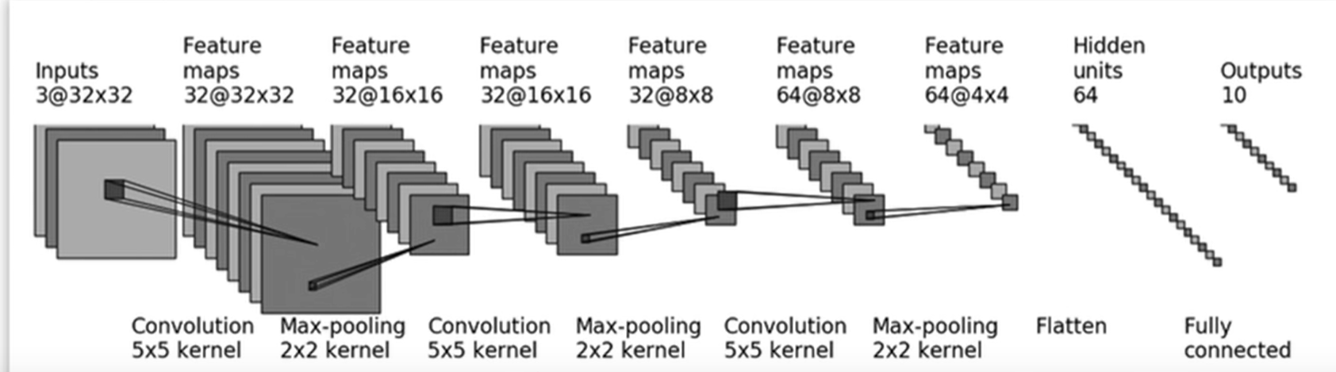
卷积或池化后的矩阵尺寸大小计算公式：
N = (W − F + 2P ) / S + 1
其中W是输入图片大小，F是卷积核或池化核的大小， P是padding的像素个数 ，S是步距

Slide 9
CNN变种

Slide 10
LeNet 是 1998 年提出的一种卷积神经网络（Convolutional Neural Network, CNN）架构，主要用于手写数字识别任务。它被认为是现代深度学习和卷积神经网络的基础。

Slide 11
AlexNet
该网络的亮点：
（1）首次利用 GPU 进行网络加速训练。
（2）使用了ReLU激活函数，而不是 Sigmoid 激活函数以及 Tanh 激活函数
（3）使用了LRN局部响应归一化。
（4）在全连接层的前两层中使用了Dropout方法按一定比例随机失活神经元，减少过拟合。

Slide 12
VGGNet
亮点： 通过堆叠多个小尺度的卷积层来替代大尺度卷积层（在拥有相同感受野的前提下能够减少所需参数）。
例如通过堆叠两层3x3的卷积层替代一层5x5的卷积层，堆叠三层3x3的卷积层替代一层7x7的卷积层。减小参数数量的同时感受野不变，减小了计算量

Slide 13
GoogleNet
亮点：
（1）引入了Inception结构（融合不同尺度的特征信息）
（2）使用1x1的卷积核进行降维以及映射处理
（3）添加两个辅助分类器帮助训练
（4）丢弃全连接层，使用平均池化层（大大减少模型参数，除去两个辅助分类器，网络大小只有vgg的1/20）。

Slide 14
ResNet
ResNet在网络中使用BN（Batch Normalization）层能够解决梯度消失或者梯度爆炸问题。
提出了residual结构（残差结构）来减轻退化问题，ResNet通过堆叠多个残差模块来构建深层网络，
。
输入
↓
卷积层 → BN → ReLU
↓
卷积层 → BN
↓
连接
↓
ReLU
↓
输出

Slide 15
RNN

Slide 16
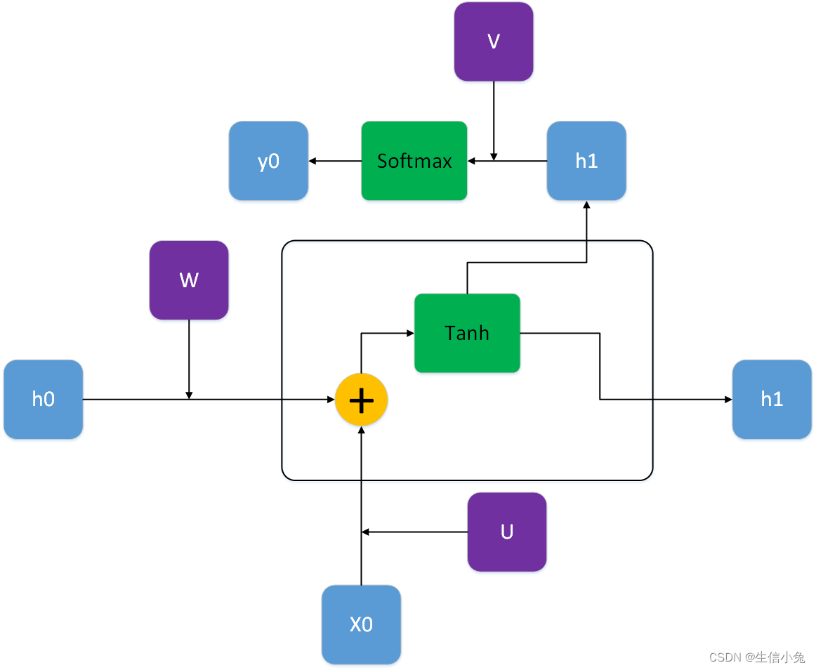
循环神经网络（RNN）是一种专为处理序列数据而设计的神经网络架构。与传统的前馈神经网络不同，RNN可以处理输入数据的时间动态性，使其在语言模型、时间序列分析、自然语言处理等领域中非常有效。RNN的核心特点是它在模型中使用循环，这使得信息可以在序列的时间步之间传递。
。

Slide 17
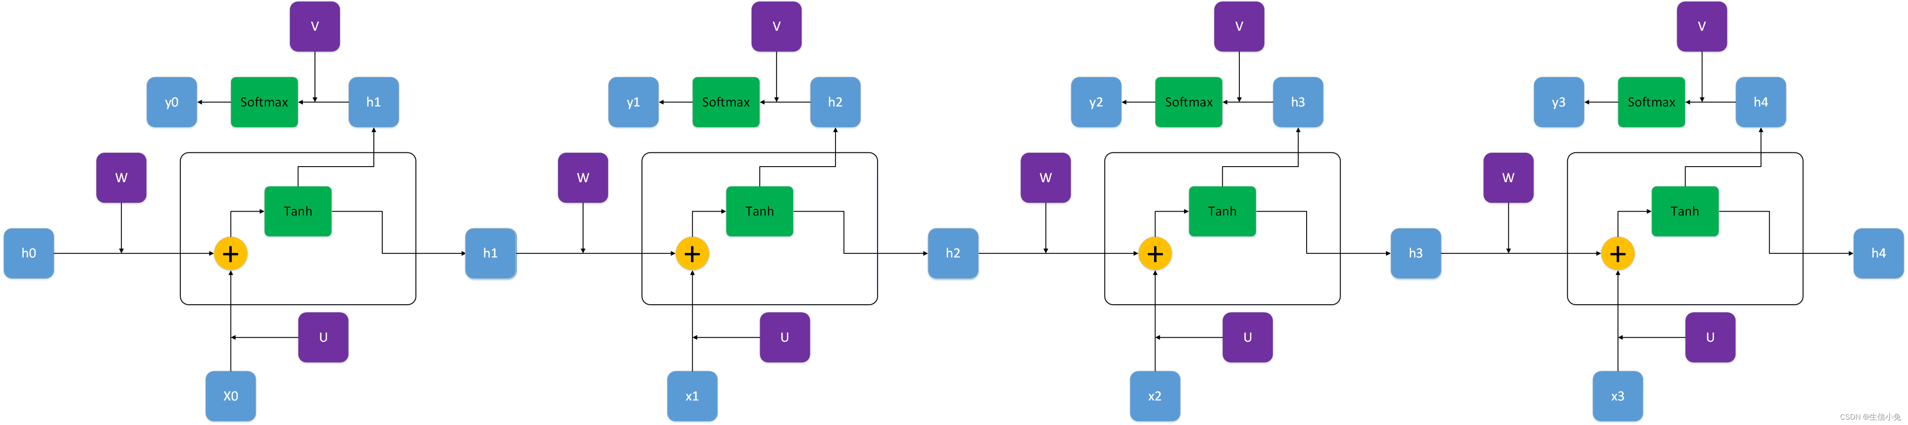
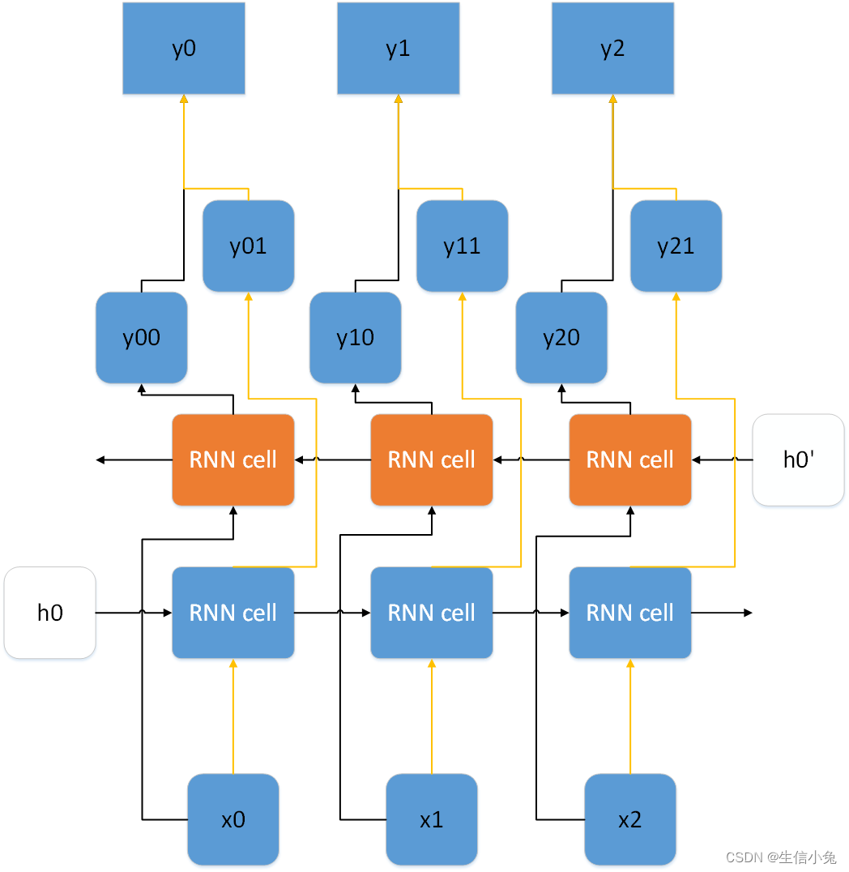
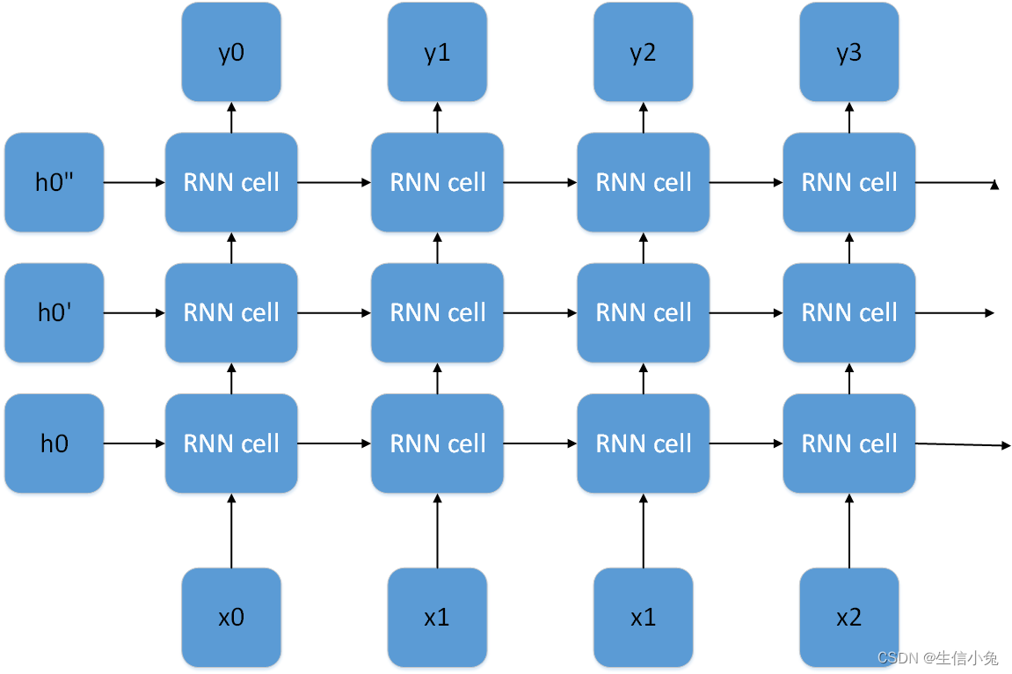
。
双向RNN每个RNNcell会有两个输出，所以最终输出结果为这两个输出的拼接。一个输出dim=(q×1)，最终得到输出为(2q×1)
双向RNN
深层RNN

Slide 18
LSTM

Slide 19
RNN无法处理长期依赖的问题，是由于在反向传播时，梯度会在每个时间步骤中指数级地衰减，这使得远距离的信息无法有效传递 长短时记忆网络（Long Short-Term Memory，LSTM）是一种改进的循环神经网络（RNN）模型，通过引入门控机制来解决RNN无法处理长期依赖关系的问题。 长短时所有RNN都具有一种重复神经网络模块的链式的形式。在标准的RNN中，这个重复的模块只有一个非常简单的结构，例如一个tanh层，无法处理长期依赖关系。
LSTM工作流程
忘记门 当新的输入进入LSTM网络时，忘记门会决定哪些信息应该被遗忘或保留。
输入门 当新的输入进入LSTM网络时，输入门会决定哪些信息应该被保留并更新细胞状态。
细胞状态 细胞状态可以被看作是整个LSTM网络的核心，它可以存储和传递信息，同时也能够控制信息的流动和更新.
输出门 当需要将当前时间步的信息传递到下一层或输出层时，需要通过输出门来控制哪些信息应该被输出。

Slide 20


Slide 21
Attention与Transformer

Slide 22
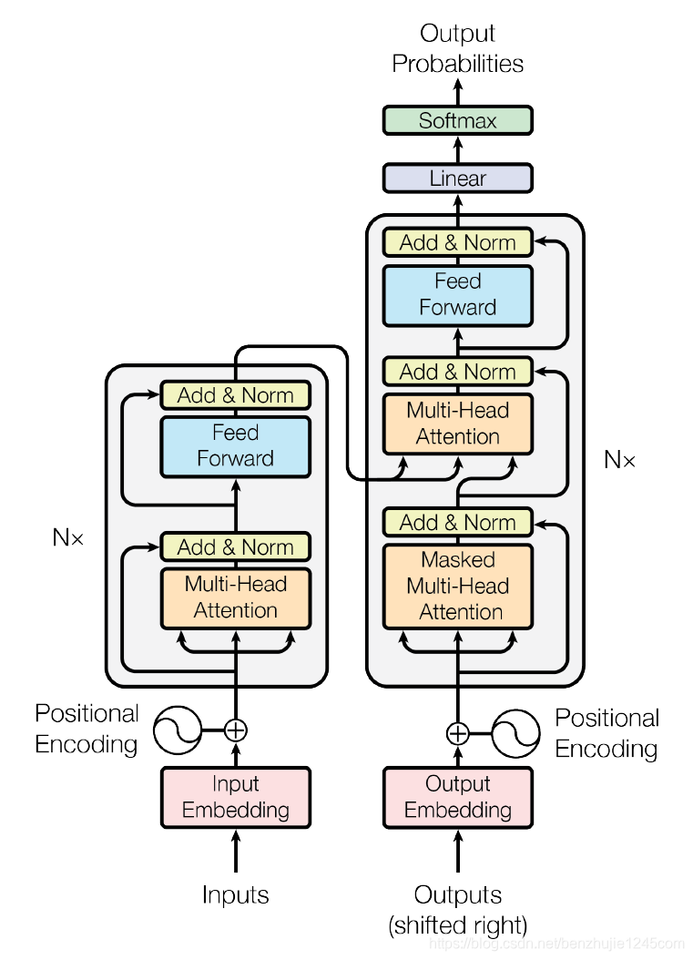
。
Transformer 模型使用 Self-Attention 结构取代了在 NLP 任务中常用的 RNN 网络结构。相比 RNN 网络结构，其最大的优点是可以并行计算。

Slide 23
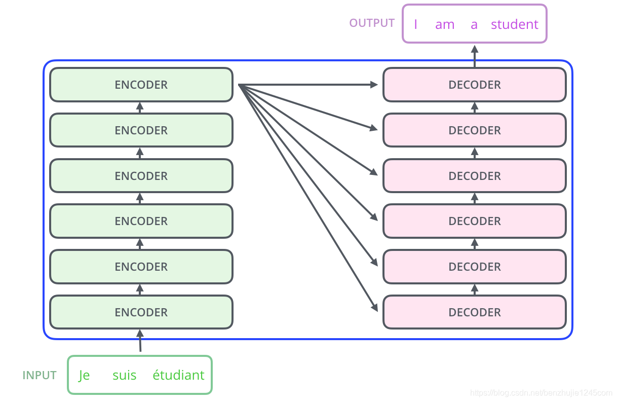
。
Transformer 本质上是一个 Encoder-Decoder 架构。
编码组件由多层Encoder组成，解码组件也是由相同层数的Decoder组成
每个编码器由两个子层组成：Self-Attention 层（自注意力层）和 Position-wise Feed Forward Network（前馈网络，FFN）

Slide 24
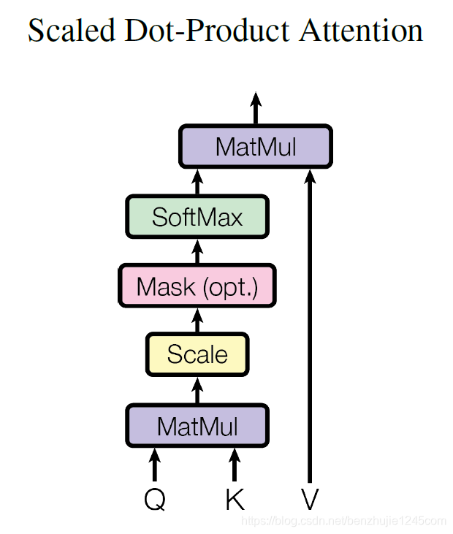
。
Self-Attention 可以让编码器在对特定词进行编码时使用输入句子中的其他词的信息。然后Self-Attention 层的输出会流入前馈网络。

Slide 25
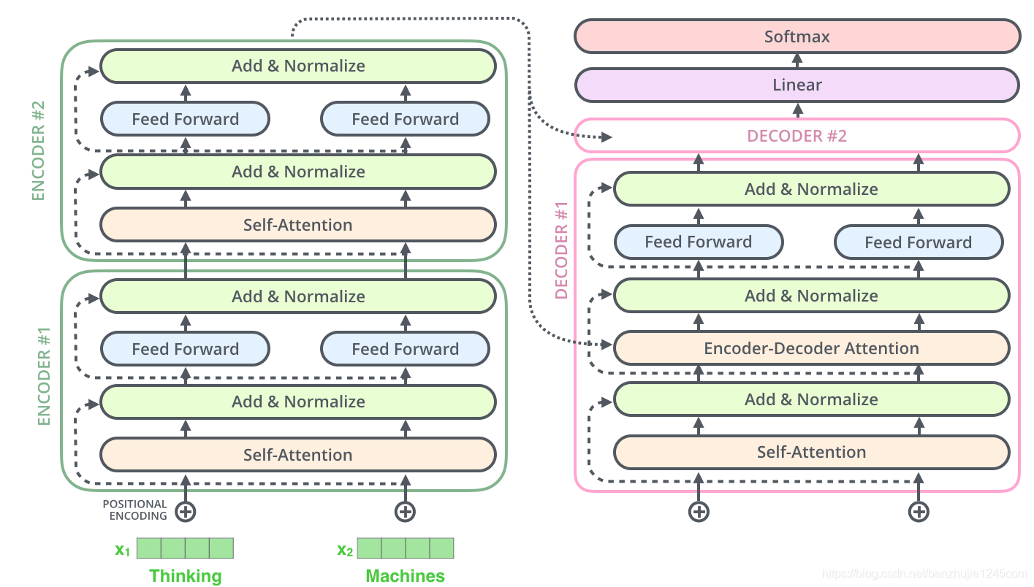
FNN位置前馈网络就是一个全连接前馈网络，每个位置的词都单独经过这个完全相同的前馈神经网络。其由两个线性变换组成，即两个全连接层组成.
编码器结构中有一个需要注意的细节：每个编码器的每个子层（Self-Attention 层和 FFN 层）都有一个残差连接，再执行一个层标准化操作，

Slide 26
解码时每个时间步都输出一个元素。
接下来会重复这个过程，直到输出一个结束符，表示
Transformer 解码器已完成其输出。每一步的输出
都会在下一个时间步输入到下面的第一个解码器，解码
器像编码器一样将解码结果显示出来。
Mask 掩码对某些值进行掩盖，使其在参数更新时不产生效果。分别是 Padding Mask 和 Sequence Mask。
Padding mask 用于每个批次输入序列的长度是不一样的，对输入序列进行对齐。
Sequence Mask 是为了使得 Decoder 不能看见未来的信息。也就是对于一个序列，在t时刻，我们的解码输出应该只能依赖于t时刻之前的输出，而不能依赖t之后的输出。
。最终通过最后的线性层和 Softmax 层完成输出

Slide 27
感谢观看
邹欣潼

